Slide 1
Непосредственно образовательная деятельность:
«ДИКИЕ ЖИВОТНЫЕ» внедрение инновационной технологии QR-кода в образовательное пространство
Муниципальное бюджетное дошкольное образовательное учреждение «Детский сад № 50 комбинированного вида»
г. Казань Республика Татарстан
Подготовила: учитель – логопед
Евстафьева Наталья Викторовна
2021г.

Slide 2
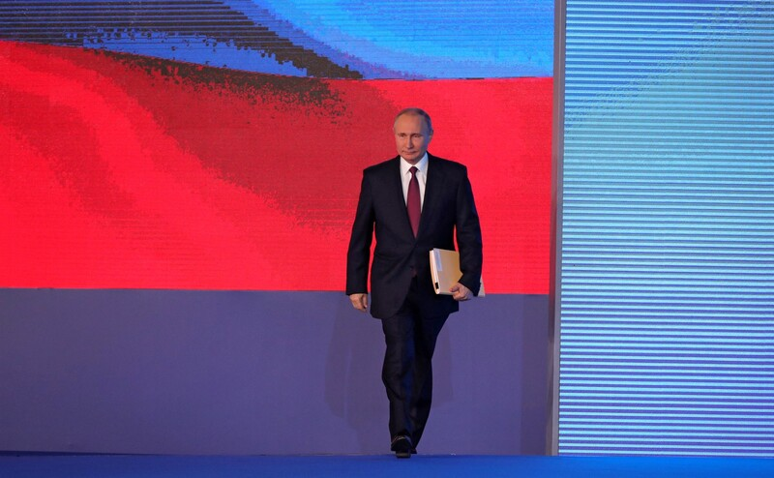
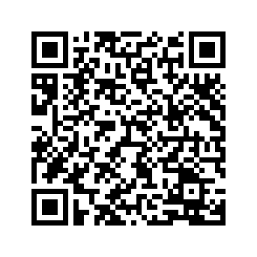
«Нужно переходить к принципиально новым,
В том числе индивидуальным технологиям обучения,
С ранних лет прививать готовность к изменениям,
К творческому поиску, умению работать в команде,
Что важно в современном мире,
Навыкам жизни в цифровую эпоху»
В. В. Путин

Slide 3
Цель: уточнить, расширить и активизировать словарь детей старшего дошкольного возраста по теме «Дикие животные»;
Задачи:
коррекционно-обучающие: упражнять детей в образовании притяжательных прилагательных, закреплять умение строить предложения с предлогами; продолжать развивать навыки словоизменения;
коррекционно-развивающие: продолжать развивать умение работать с интерактивным дисплеем, внедрение инновационной технологии QR-кода в образовательное пространство, развивать слуховое внимание мышление и память, развивать навыки самоконтроля;
коррекционно-воспитывающие: воспитывать уважительное отношение к диким животным; навыки культурного поведения, воспитывать умение сопереживать и желание прийти на помощь.

Slide 4
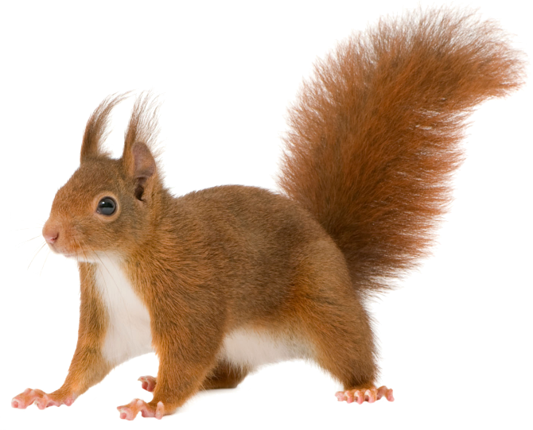
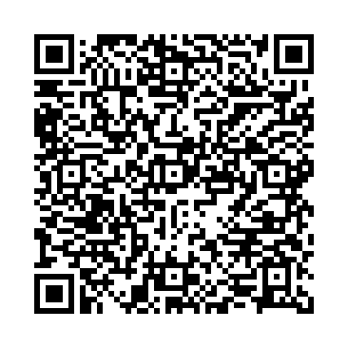
* Отгадай загадку:
То рыжая, то серая, а в название белая.

Slide 5
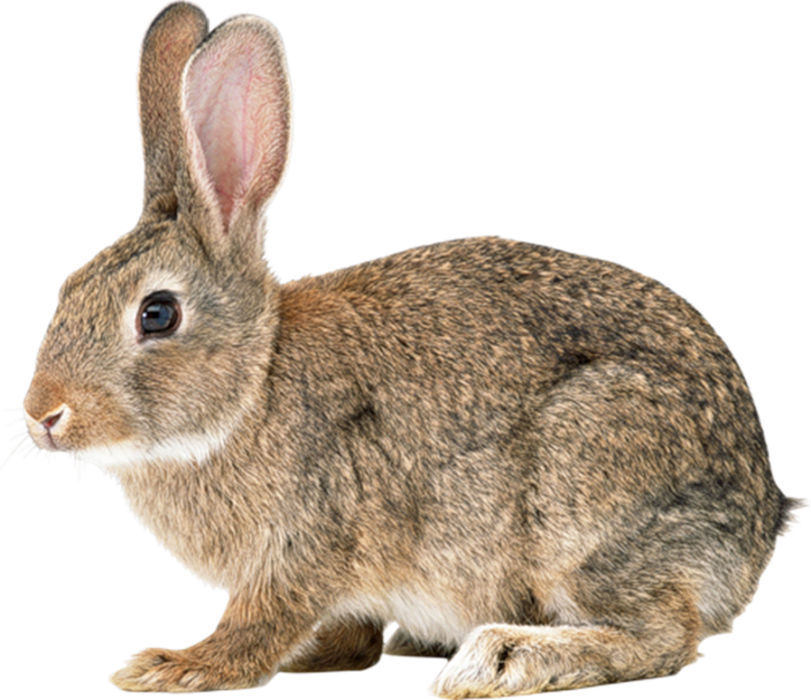
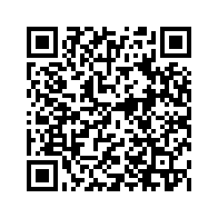
Отгадай загадку:
Летом был он сереньким, стал зимою беленьким, зубами во бору сгрыз с деревьев кору.

Slide 6
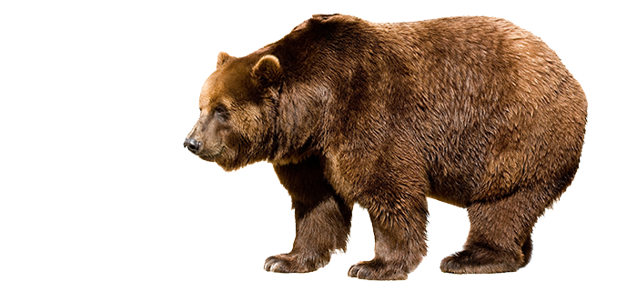
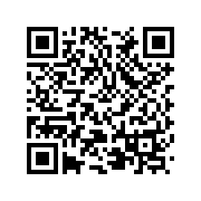
* Отгадай загадку:
Летом в лесу гуляет, зимой в берлоге отдыхает.

Slide 7
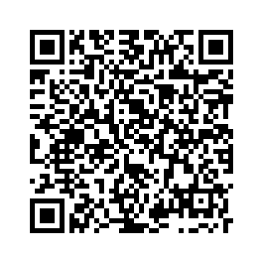
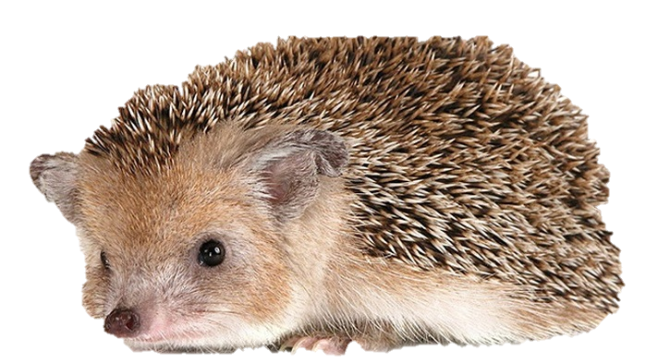
* Отгадай загадку:
Колючий словно елка, не боится даже волка.

Slide 8
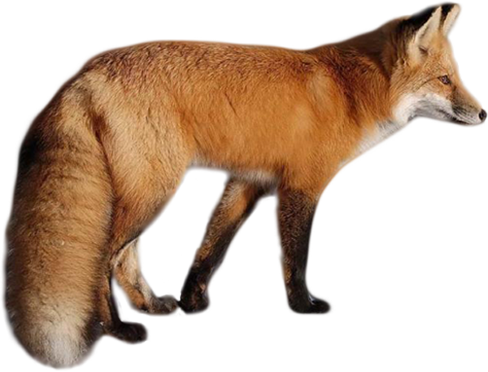
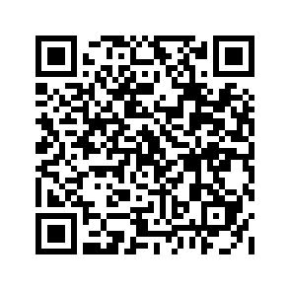
* Отгадай загадку:
Хитрая плутовка, рыжая головка,
Пушистый-хвост – краса!
Кто это?

Slide 9
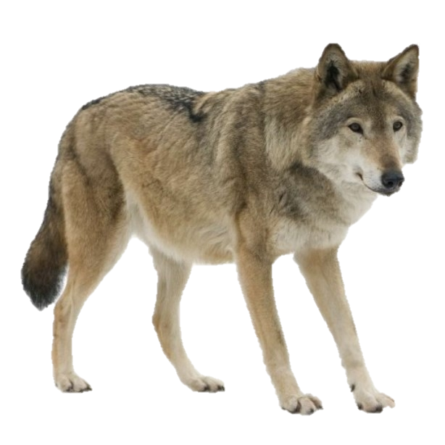
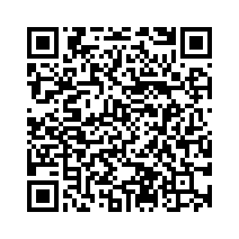
* Отгадай загадку:
Кто зимой холодной ходит злой, голодный?

Slide 10
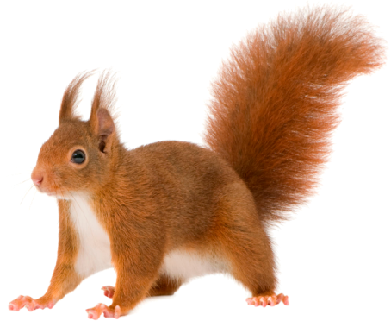
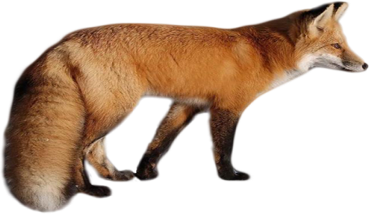

назови одним словом
«ДИКИЕ ЖИВОТНЫЕ»

Slide 11
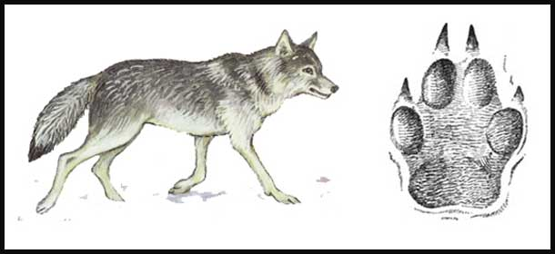
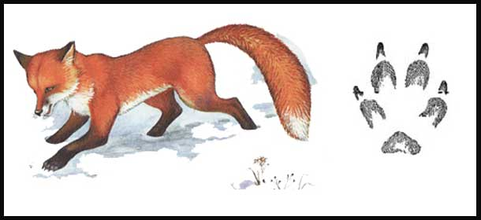
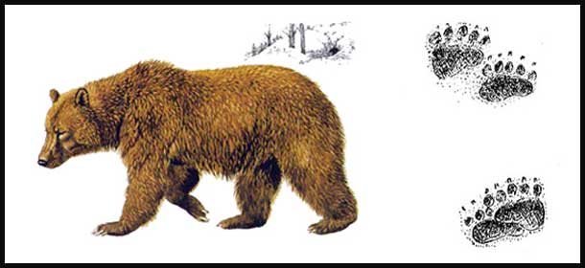
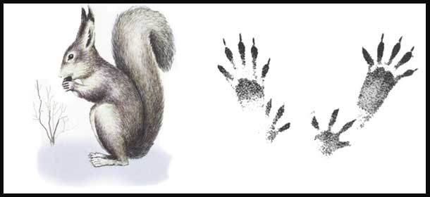
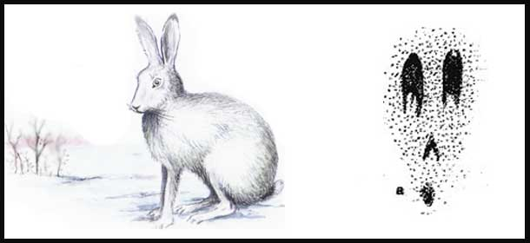
Чей след?

Slide 12
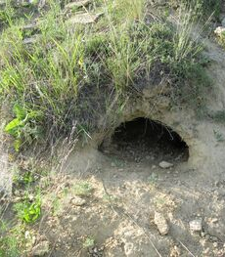
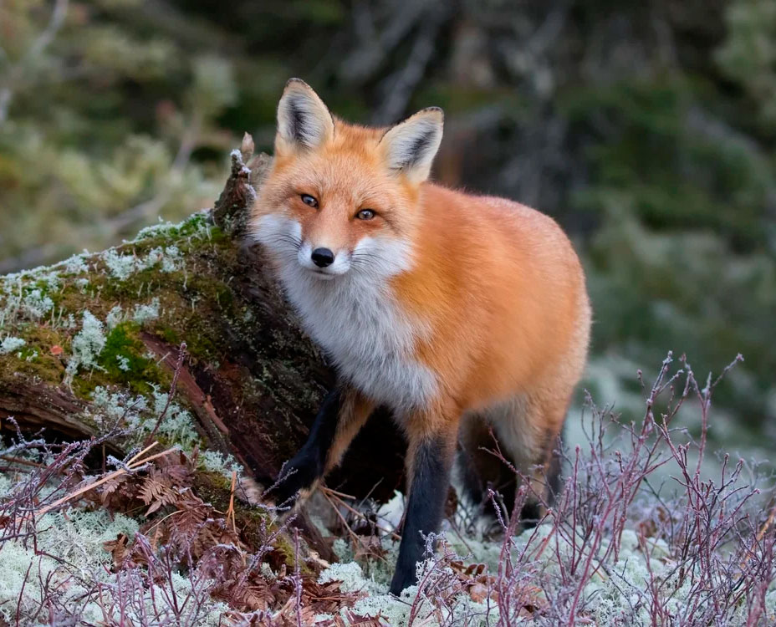
Кто где живет?
Лиса живет в норе.

Slide 13
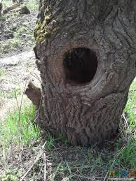
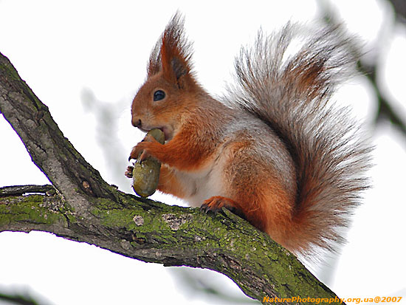
Кто где живет?
Белка живет в дупле.

Slide 14
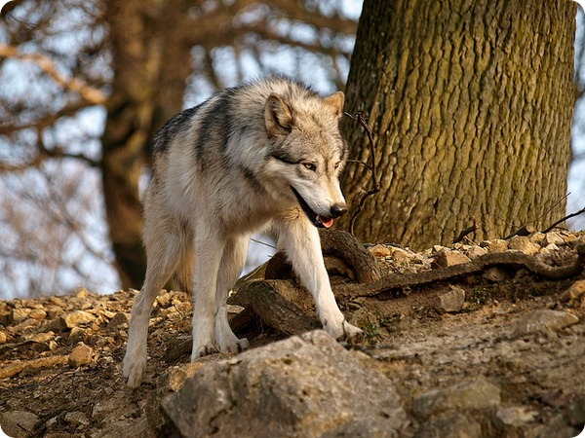
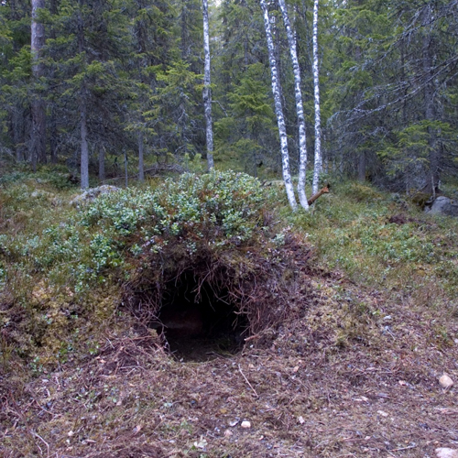
Кто где живет?
Волк живет в логове.

Slide 15
Кто где живет?
Заяц под кустом.

Slide 16
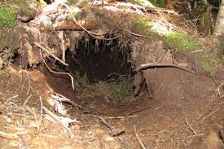
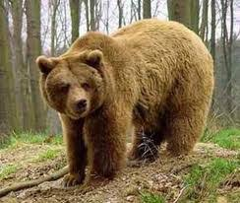
Кто где живет?
Медведь в берлоге.

Slide 17
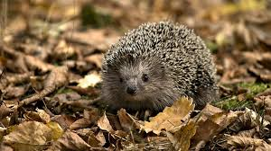
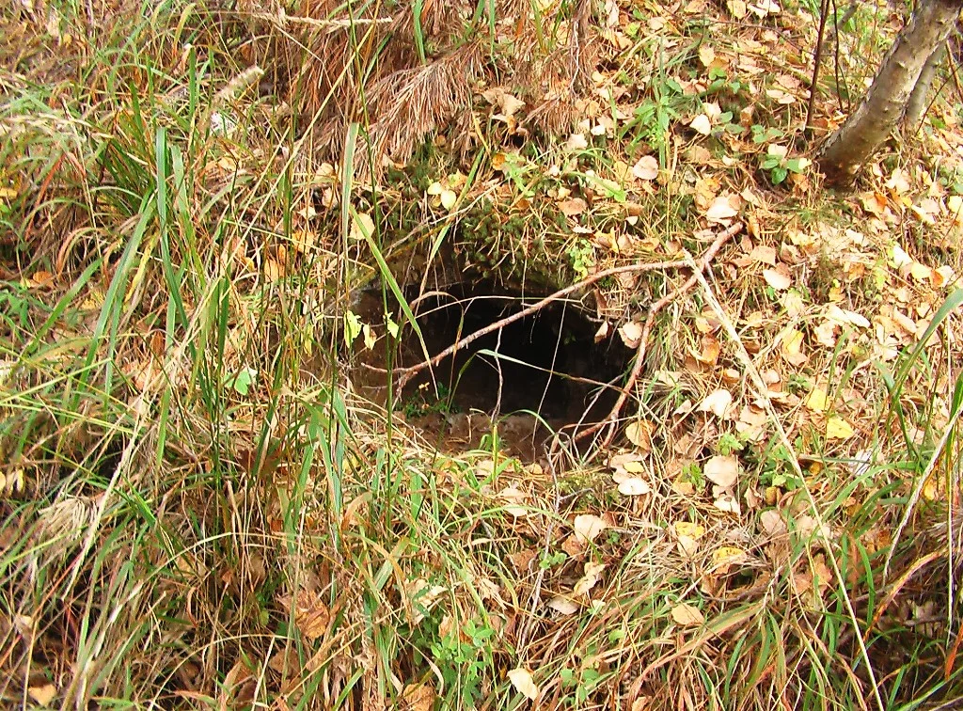
Кто где живет?
Еж в норке.

